Slide 1



DÉMONSTRATION · ANDROID
Dagger Pokédex
L'injection de dépendances avec Dagger 2, expliquée de bout en bout.
Clean Architecture
MVVM
Jetpack Compose
PokéAPI
Kotlin · Retrofit/Moshi · Coroutines · Dagger 2.57
Notes:
Presentation de l'app Dagger Pokedex : une app Android pedagogique dont le but est de montrer l'injection de dependances avec Dagger 2 (pas Hilt).

Slide 2

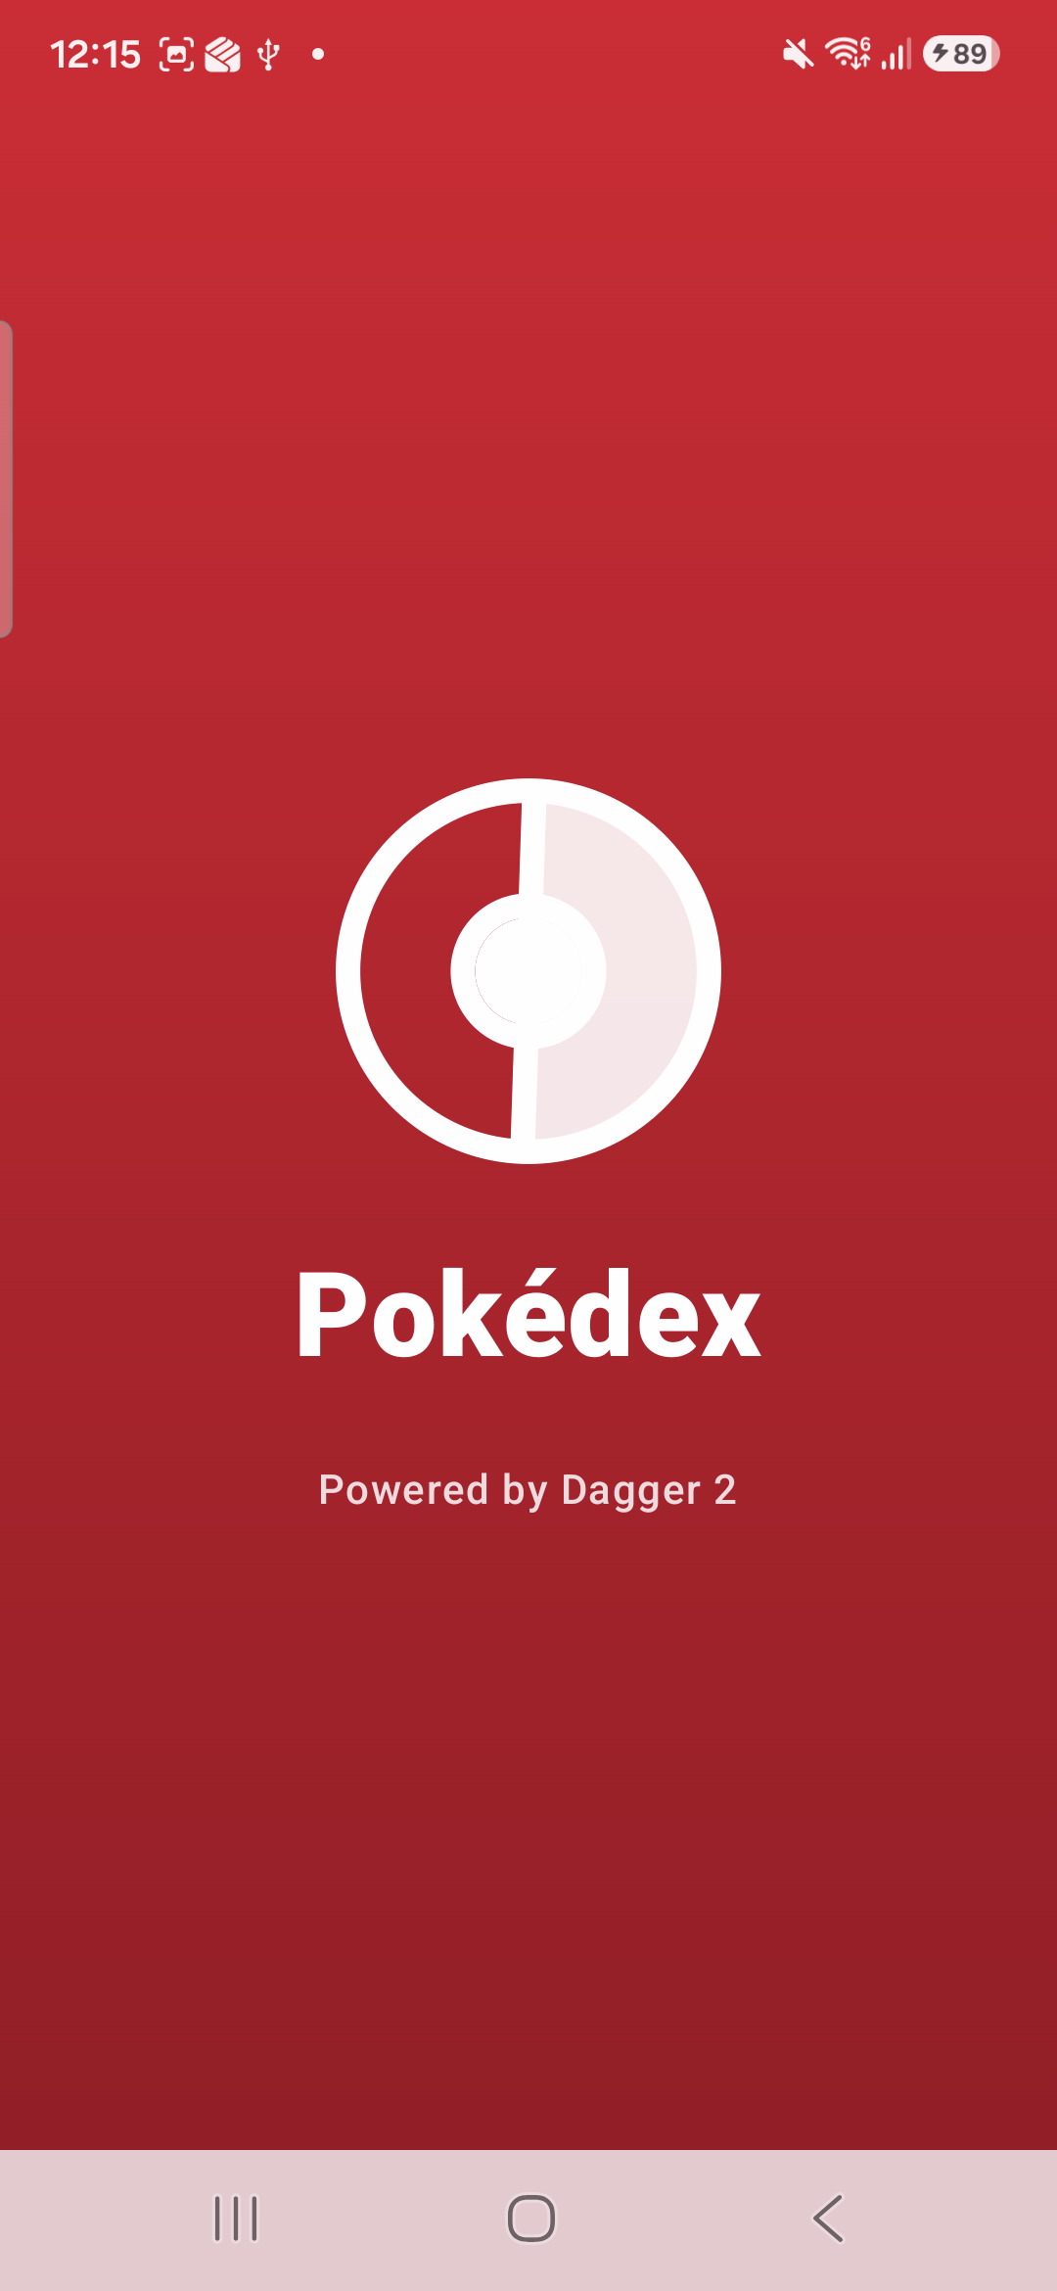
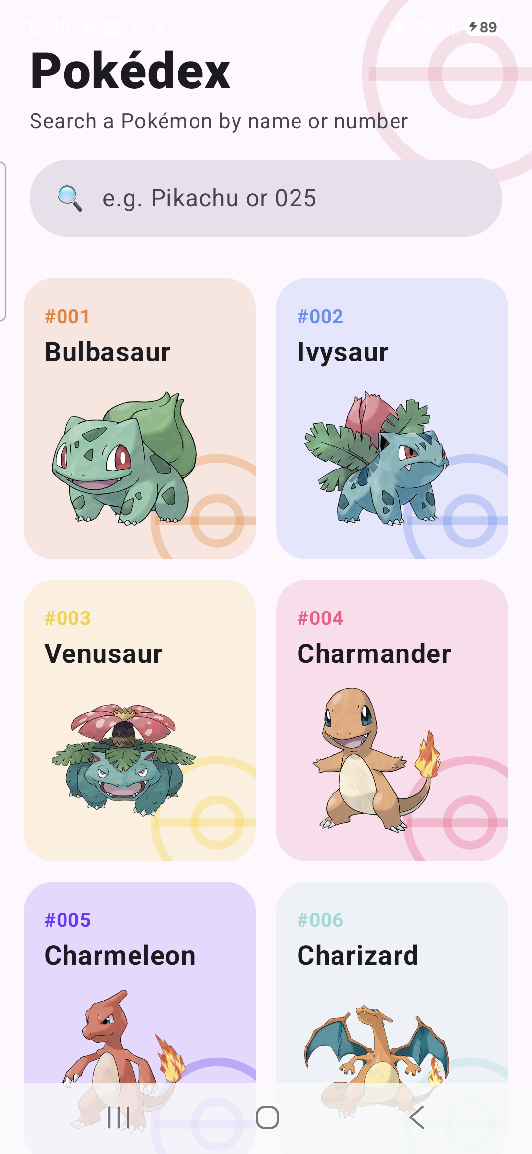
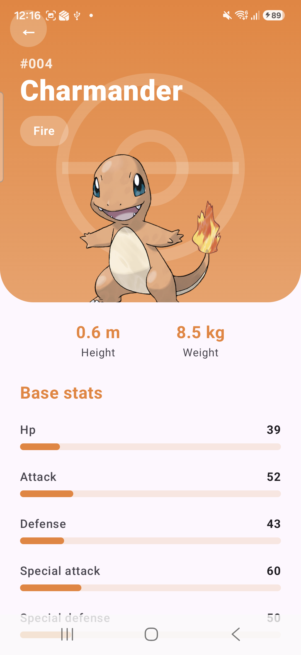
L'APPLICATION
Une app simple, soignée de bout en bout
Splash animé
Accueil + recherche
Détail par type
Notes:
Un appel a la PokeAPI, liste en grille avec pagination et recherche, ecran de detail colore selon le type, transition partagee, splash et icone Pokeball.

Slide 3

AU PROGRAMME
Ce que nous allons voir
Le problème sans injection de dépendances
Couplage fort, code non testable
La solution : inversion & Dagger 2
Le domaine déclare, Dagger fournit
Zoom sur chaque annotation Dagger
@Inject, @Module, @Binds, @Component, scopes, qualifiers, multibinding
Ce que Dagger a permis
Testabilité, découplage, source unique de vérité
Au-delà de Dagger
UI, transitions, pagination, tests, icône
Notes:
Fil rouge de la presentation, centre principalement sur Dagger.

Slide 4
ARCHITECTURE
Clean Architecture + MVVM
presentation
Compose · ViewModels (MVVM) · States
Android, UI, StateFlow
domain
di
Modèles · PokemonRepository (interface) · Use cases
Le package Dagger est la colle : il construit et relie les trois couches, sans qu'aucune n'en dépende directement.
Kotlin pur — zéro Android, zéro réseau
data
Retrofit · DTOs · Mappers · RepositoryImpl
Les détails techniques
Les dépendances pointent vers l'intérieur — le domaine ne dépend de rien.
Notes:
Trois couches strictes. Le domaine est au centre et ne connait ni Android ni Retrofit. Verifie : aucun import reel de data/android dans domain.

Slide 5
LE PROBLÈME
Sans injection : tout est figé
l'anti-pattern
Couplage fort
class PokemonListViewModel {
// On construit TOUT a la main, en dur :
private val api = Retrofit.Builder()
.baseUrl("https://pokeapi.co/api/v2/")
.build().create(PokeApiService::class.java)
private val repo = PokemonRepositoryImpl(api)
// -> impossible a tester, tout est verrouille
}
le ViewModel connaît Retrofit, l'URL, l'impl…
Non testable
impossible d'injecter un faux repository
Duplication
chaque classe recrée ses dépendances
Changement coûteux
une modif se répercute partout
Notes:
Le probleme que la DI resout : couplage, testabilite, duplication.

Slide 6
LA SOLUTION
Inversion : on déclare, Dagger fournit
le bon pattern
1
Le domaine déclare un besoin (interface)
// domain : le CONTRAT (une interface)
interface PokemonRepository { ... }
// data : l'IMPLEMENTATION
class PokemonRepositoryImpl @Inject constructor(
api: PokeApiService,
) : PokemonRepository
// di : Dagger relie contrat et impl
@Binds
fun bind(impl: PokemonRepositoryImpl): PokemonRepository
2
La data fournit l'implémentation
3
Dagger relie les deux à la compilation
Notes:
L'inversion de dependance : le coeur de la Clean Architecture, rendue possible par Dagger via @Binds.

Slide 7
POURQUOI DAGGER, PAS HILT ?
Tout wirer à la main, exprès
Hilt génère ce boilerplate pour vous — et cache justement ce qu'on veut comprendre. Ici, tout est explicite.
CONCEPT
HILT (magie)
ICI, EN DAGGER PUR
Composant applicatif
@HiltAndroidApp
@Component + DaggerAppComponent.factory()
Injection d'Activity
@AndroidEntryPoint
appComponent.inject(activity)
Scopes
prédéfinis
@AppScope custom (le nôtre)
Injection de ViewModel
@HiltViewModel
multibinding @IntoMap + Factory
Notes:
Hilt = Dagger avec le boilerplate genere. On fait tout a la main pour comprendre ce que Hilt cache.

Slide 8
LE GRAPHE
Dagger résout toute la chaîne à la compilation
→
→
→
→
→
Providers
Retrofit
Repository
Use cases
ViewModels
Factory → Activity
BaseUrl · OkHttp · Moshi
→ PokeApiService
@Binds l'impl
@Inject
@IntoMap
inject()
On demande une ViewModelProvider.Factory ; Dagger remonte toute la chaîne et génère le code qui construit chaque objet dans le bon ordre.
Une dépendance manquante = une erreur de compilation, pas un crash au runtime.
Notes:
Le graphe complet : de la base URL jusqu'a l'Activity. Dagger fait la resolution a la compilation.

Slide 9
ANNOTATION · @INJECT
@Inject — Dagger sait construire vos classes
javax.inject.Inject
// Injection par CONSTRUCTEUR
class GetPokemonListUseCase @Inject constructor(
private val repository: PokemonRepository,
)
// Injection de CHAMP (Activity creee par Android)
class MainActivity : ComponentActivity() {
@Inject
lateinit var viewModelFactory: ViewModelProvider.Factory
}
Ce que ça permet
Construction automatique
Dagger résout les paramètres et appelle le constructeur
Deux styles
constructeur (nos classes) et champ (l'Activity)
Zéro `new`
plus aucune dépendance construite à la main
Notes:
@Inject : la base. Constructeur pour nos classes, champ pour l'Activity que Android instancie.

Slide 10
ANNOTATION · @MODULE / @PROVIDES
@Module / @Provides — pour les types tiers
di/NetworkModule.kt
@Module
object NetworkModule {
@Provides @AppScope
fun provideRetrofit(
client: OkHttpClient, moshi: Moshi,
@BaseUrl url: String,
): Retrofit =
Retrofit.Builder().baseUrl(url).client(client)
.addConverterFactory(
MoshiConverterFactory.create(moshi))
.build()
}
Ce que ça permet
Types tiers
Retrofit, OkHttp, Moshi n'ont pas de @Inject
Recette explicite
on décrit COMMENT construire l'objet
Chaînage
les paramètres deviennent des dépendances
Notes:
@Provides dans un @Module : la recette pour construire des types qu'on ne controle pas.

Slide 11
ANNOTATION · @BINDS VS @PROVIDES
@Binds vs @Provides — la question classique
@Binds
@Provides
@Binds
abstract fun bindRepo(
impl: PokemonRepositoryImpl,
): PokemonRepository
@Provides
fun provideRetrofit(...)
: Retrofit =
Retrofit.Builder()...build()
Quand Dagger sait déjà construire l'impl (elle a un @Inject). Abstrait, zéro code, plus léger : Dagger réutilise l'objet et le renvoie sous l'interface.
Quand il faut du code pour construire (types tiers, valeurs configurées). La méthode a un corps qui fabrique l'objet.
Notes:
@Binds : impl -> interface, une ligne. @Provides : quand il faut du code. Regle : besoin de code ? Provides. Juste mapper impl->interface ? Binds.

Slide 12
ANNOTATION · @COMPONENT
@Component — la racine du graphe
di/AppComponent.kt
@AppScope
@Component(modules = [
AppModule::class, NetworkModule::class,
RepositoryModule::class, ViewModelModule::class,
])
interface AppComponent {
fun viewModelFactory(): ViewModelProvider.Factory
fun inject(activity: MainActivity)
}
// Dagger genere DaggerAppComponent
Ce que ça permet
Le graphe assemblé
réunit tous les modules
Code généré
DaggerAppComponent contient tout le câblage
Deux sorties
provision (factory) + injection (Activity)
Notes:
Le @Component est la racine : Dagger genere DaggerAppComponent avec tout le wiring.

Slide 13
ANNOTATION · @SCOPE
@AppScope — une seule instance, partagée
di/scope/AppScope.kt
@Scope
@Retention(AnnotationRetention.RUNTIME)
annotation class AppScope // scope custom
@Provides @AppScope
fun provideOkHttpClient(): OkHttpClient { ... }
// -> UN seul client, Retrofit, repository...
// pour toute la vie de l'application
Ce que ça permet
Instances uniques
objets coûteux créés une seule fois
Cycle de vie maîtrisé
lié à celui du composant
Comme @Singleton
mais l'intention est explicite
Notes:
Scope custom @AppScope = singletons a l'echelle de l'app, comme @Singleton mais explicite.

Slide 14
ANNOTATION · @QUALIFIER
@Qualifier — distinguer deux fois le même type
di/qualifier/Qualifiers.kt
@Qualifier annotation class BaseUrl
@Qualifier annotation class IoDispatcher
@Provides @BaseUrl
fun provideBaseUrl() = "https://pokeapi.co/api/v2/"
class Repo @Inject constructor(
@IoDispatcher dispatcher: CoroutineDispatcher,
)
Ce que ça permet
Lever l'ambiguïté
deux String, deux Dispatcher… lequel ?
Étiquette typée
mieux que @Named("...") (typo = erreur)
Bindings ciblés
le bon objet au bon endroit
Notes:
Qualifiers : distinguer deux bindings du meme type. @BaseUrl, @IoDispatcher.

Slide 15
ANNOTATION · @INTOMAP / @MAPKEY
Multibinding — injecter un ViewModel en Dagger pur
di/ViewModelModule.kt
@Binds @IntoMap
@ViewModelKey(PokemonListViewModel::class)
abstract fun bind(vm: PokemonListViewModel): ViewModel
class DaggerViewModelFactory @Inject constructor(
val creators: Map<Class<out ViewModel>,
Provider<ViewModel>>,
) : ViewModelProvider.Factory
Le point difficile
Map multibindée
chaque ViewModel = une entrée, clé = sa classe
Provider<T>
fabrique paresseuse : construit à la demande
Le pont
Dagger construit, Android garde le cycle de vie
Notes:
Le fameux : injecter un ViewModel en Dagger pur via une Map<Class, Provider> multibindee et une Factory.

Slide 16
LE BILAN
Ce que Dagger a permis
Testabilité
Découplage
On injecte de faux repositories : use cases et ViewModels testés sans Android ni réseau.
Chaque classe ne connaît que ses abstractions. Le domaine ignore Retrofit.
Source unique
Évolutivité
Un seul graphe décrit toute la construction, résolu à la compilation.
Nouvel écran = un constructeur @Inject + une ligne @IntoMap.
Notes:
Les benefices concrets de la DI dans ce projet.

Slide 17

AU-DELÀ DE DAGGER
Le reste du travail
Splash animé
Recherche live
Thème par type
Pokéball dessinée au Canvas, rotation + fade
filtre par nom ou numéro, côté client
header & barres colorés selon le type
Transition partagée
Pagination
Icône adaptive
la carte se transforme en écran de détail
infinite scroll, 40 par page
Pokéball vectorielle + monochrome
Tests unitaires
README pédagogique
use case & ViewModel, verts
chaque annotation expliquée
Notes:
Tout ce qui a ete fait autour de la demonstration Dagger : UI soignee, tests, doc.

Slide 18
EN CHIFFRES
Stack & état du projet
34
3
11
100%
fichiers Kotlin
couches Clean Arch
annotations Dagger
build & tests verts
Toolchain
Kotlin 2.2.20
Dagger 2.57.2 (via KSP)
Compose BOM 2025.09
AGP / Gradle 8.13 / 9.1
Retrofit / Moshi 2.11 / 1.15
compileSdk 36
Notes:
Chiffres et versions. Dagger passe par KSP, pas kapt.

Slide 19

EN RÉSUMÉ
Dagger, sans magie.
Le domaine déclare ses besoins, Dagger fournit le graphe.
Chaque annotation a un rôle précis — et on l'a vue en vrai.
Résultat : code découplé, testable et facile à faire grandir.
Ouvrez AppComponent.kt et suivez les commentaires — le code se lit comme un tutoriel.
Notes:
Conclusion : Dagger demystifie. Le README et les commentaires permettent d'apprendre en lisant le code.

